Slide 1
به نام خدا
کارفرین برتر

Slide 2
کار آفرین کسی است که با شناخت فرصتهای محیطی و با بهره گیری مناسب از منابع بتواند در شرایط پر ابهام و ریسک آمیز به ابتکارات و نوآوریها و ایجاد کسب و کارهای جدید دست بزند. کارآفرين : به فردي گفته مي شود که داراي يک ايده يا فکر جديد است که از طريق ايجاد يک کسب و کار که توام با مخاطره و بسيج منابع است محصول و خدمت جديدي را به بازار ارائه مي دهد
تعریف کارآفرین Entrepreneur

Slide 3
ويژگيهاي مهم رفتاري
كارآفرينان
ابتكار و خلاقيت
اعتماد به نفس
مسئوليت‌پذيري
استقلال‌طلبي
دورانديشي
توفيق‌طلبي
تحمل ابهام
توانايي نفوذ بر ديگران
فرصت‌جويي
مركز كنترل‌ دروني
ريسك‌پذيري
نگرش و باور مثبت
بصيرت
قاطعيت
مهارت تيمي

Slide 4
آنچه را که باید کارآفرینان موفق بدانند(انجام دهند)
1- شناخت تهدیدات و تنگناهای رقابت و روشهای مقابله با آن
2- شناسایی ( کشف ) فرصتها
3- مشاهده و درک عمیق از نیازها و خواسته های مشتری
4- به خال زدن ( حرکت به طرف هدف )
5- رهبریت سازمان
6- تکمیل حلقه های آگاهی در زمینه اقتصاد و بازار ( اقتصاد کسب و کار)
7- آشنایی با دانش فنی وفن آوری حرفه ای که انتخاب کرده است
8- اخلاق کسب و کار
9- ادبیات کسب و کار
10- برخورداری از قدرت چانه زنی
11- انعطاف پذیری
10ویژگی کلیدی یک کارآفرین موفق
۱-نظم و انضباط
۲-آرامش و صبر و شکیبایی
3-هوش هیجانی
۴-تحمل ریسک
5- توجه به جزئیات
6-توانایی مذاکره کردن
7- مسئولیت پذیری
8- مثبت اندیشی
9-خلاقيت و نوآوري
10-قدرت تحمل شكست

Slide 5
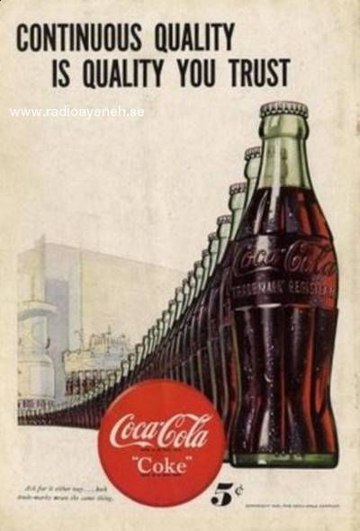
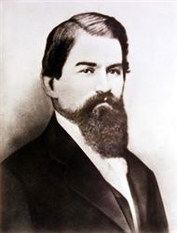
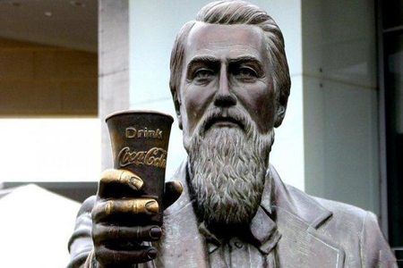
موضوع : جان پمبرتن کارافرین کوکاکولا

Slide 6
ابتدا كوكاكولا به عنوان يك شربت تقويتي مصرف داشت و امروز يك نوشابه به نشاط انگيز به شمار مي‌آيد. در سال 1925 كوكاكولا فروش ميليوني‌اش را آغاز كرد و در سال 1940 در 40 كشور عرضه شد. مارك اين نوشابه در سال 1961 وارد بازار شد و در سال 1982 كوكاكولاي رژيمي، بر تنوع محصولات اين شركت افزود. در ماه مه 1886، كوكاكولا براي اولين بار توسط دكتر جان پمبرتن داروسازي اهل آتالانتا تهيه شد.
جان پمبرتن مواد اوليه كوكاكولا را در يك كتري برنجي در حياط پشتي خانه‌اش تركيب كرد. فرانك رابينسون، كتابدار جان پمبرتن، براي محصول كارفرماي خود، نام كوكاكولا را برگزيد، وي علاوه بر آگاهي از علم كتابداري، خطاط خوبي بود و نام كوكاكولا را به گونه‌اي خطاطي كرد كه هنوز هم به عنوان آرم اين شركت مورد استفاده است
نوشابه كوكاكولا براي اولين بار در داروخانه ژاكوب در آتالانتا در 8 مه 1886 عرضه شد. در آن ايام حدود 9 عدد از اين نوشيدني روزانه به فروش مي‌رفت و مجموع فروش آن سال كوكاكولا فقط حدود 50 دلار بود، نكته خنده‌دار اين است كه در كل اين نوشيدني براي توليدكننده‌اش بيش از 70 دلار هزينه در برداشت؛ يعني سال اول، براي جان پمبرتن سال ضرر بود...
در سال‌هاي اول، كوكا بيشتر مصرف دارويي داشت و به عنوان يك نوشابه تقويتي مصرف مي‌شد چرا كه علاوه بر شربت دانه كولا كه سرشار از كافئين بود، حاوي عصاره كوكائين نيز بود. به تدريج كوكاكولا جايش را در ميان نوشابه‌ها باز كرد و به يكي از معروف‌ترين نوشيدني‌هاي آمريكا تبديل شد..

Slide 7
. حضور آسا گرييگزكاندلر داروسازي ديگر از آنتالانتا، در شركت كوكا، و همكاريش با پمبرتن توليد اين نوشابه را در سال‌هاي 1890 تا 1900 تا بيش از 4000 درصد افزايش يافت. تبليغات عامل مهمي در موفقيت پمبرتن و كاندلر بود. تا پايان سده مورد نظر كوكاكولا طرفداران بسياري در آمريكا و كانادا به دست آورد. حدودا در همان زمان بود كه شركت كوكاكولا نسبت به فروش شربت دانه‌هاي خود به شركت‌هاي مستقل و زنجيره‌اي كه جواز فروش اين محصول را داشتند مبادرت كرد حتي امروز صنعت نوشابه سازي آمريكا همين روش را دنبال مي‌كند.
تا دهه 60، نوشيدني‌هاي گازدار، چه در شهرهاي بزرگ و چه در شهرهاي كوچك در داروخانه‌ها و در بستني فروشي‌ها عرضه مي‌شدند. ولي به دليل پاتوق افراد مختلف شدن اين اماكن داروخانه‌ها از فروش اين محصولات سرباز زدند در نتيجه اين نوشابه سر از رستوران‌ها و ساندويچ‌فروشي‌ها درآورد. 23 آوريل سال 1985، فرمول كولاي جديد برملا شد و شركت مذكور را با مشكل مواجه كرد. با اين وجود در حال حاضر، مصرف روزانه كوكا در جهان بالغ بر 7 ميليارد دلار مي‌شود

Slide 8
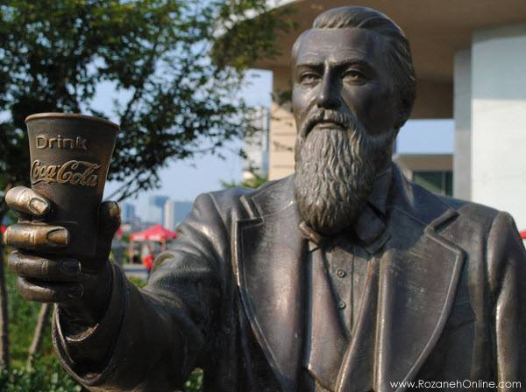
آغاز از آتلانتا
سال 1886 میلادی، در اسکله نیویورک کارگران مشغول ساخت مجسمه آزادی بودند. حدود 1300 کیلومتر آن طرف تر نیز نماد بزرگ دیگری از آمریکا در حال ساخت و ظهور بود.
همچون بسیاری از مردم که تاریخ را عوض کرده اند، «جان پمبرتون» نیز که یک داروساز اهل آتلانتا بود، ایده ای به ذهنش رسید. یک بعدازظهر، او مایع کاراملی رنگ بسیار خو شبویی کشف کرد. این مایع با آب کربنات ترکیب شد و در نهایت به نوشیدنی خوش طعمی تبدیل شد. مردم این نوشیدنی جدید را بسیار دوست داشتند و پمبرتون آن را با قیمت 5 سنت برای هر لیوان به مشتری ها می فروخت. او و «فرانک رابینسون» این نوشیدنی را کوکاکولا نام گذاری کردند.
در سال نخست، پمبرتون فقط 9 لیوان در روز از کوکاکولا می فروخت. اما یکصد سال بعد، این کمپانی بیش از 10 میلیارد گالن از این نوشیدنی را تولید کرد. البته پمبرتون شاهد این موفقیت نبود زیرا در سال 1888 میلادی بدون درک موفقیت بزرگ خود درگذشت.
در طول دوره سه ساله میان 1888 تا 1891 میلادی، تاجر آتلانتایی به نام «آسا گریگز کندلر»، سرپرست و مدیر کمپانی کوکاکولا بود و رونق بسیاری به آن بخشید.

Slide 9
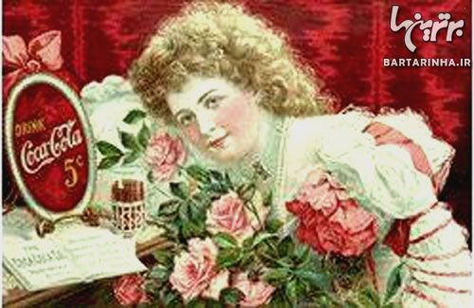
مربوط به فصل 2خلاقیت
کوکاکولا از ستاره هنری - هیلدا کلارک - برای تبلیغات خود استفاده کرد
فراتر از آتلانتا
آسا گریگز، که به طور ذاتی دلال وتاجر بود، کوکا کولا را از یک کشف ساده به تجارت درآمدزا تبدیل کرد. او اشتیاق مردم برای تست نوشیدنی را به خوبی درک کرده بود و همه تلاش خود را می کرد تا کوکاکولا را به آنها معرفی کند. او ابتدا با دادن کوپن برای تست کوکاکولا تبلیغاتش را آغاز کرد و سپس، لوگوی این کمپانی را روی انواع وسایل همچون ساعت، تقویم، گلدان، لیوان و ... چاپ می کرد. مردم کوکاکولا را همه جا می دیدند و دوست داشتند ببینند چه هست. در سال 1895 میلادی، کندلر کارخانه نوشابه سازی را در شیکاگو، دالاس و لس آنجلس برپا کرد. در سال 1894 میلادی، تاجر اهل می‌سی‌ی‌پی به نام «جوزف بیدن هارد» نخستین فردی بود که کوکاکولا را داخل بطری ریخت و 12 عدد از آنها را برای کندلر فرستاد. کندلر اشتیاقی برای این موضوع نشان نداد و غافلاز این بود که آینده این نوشابه به بطری ها و قوطی های رنگی منتهی خواهد شد. در سال 1899 میلادی، دو وکیل به نام های «بنجامین اف توماس» و «جوزف بی وایتهد» مجوز بطری کردن نوشابه ها را از کندلر گرفتند و آنها را با قیمت یک دلار می فروختند.

Slide 10
1905 تا 1918
کوکاکولا در 8 کشور دنیا مورد توجه مشتری ها قرار گرفته بود.
مربوط به استراتژی تقلیدی
با تقلید کودکانه، کوکاکولا بطری های زیبایی برای نوشابه های خود ساخت.
حفظ برند
شاید تقلید کار جالبی نباشد اما همه هدف کوکاکولا رسیدن به موفقیت بود. کوکاکولا نوشابه دوست داشتنی و برند بزرگی شده بود. هر دو این مسایل باید حفظ می شدند. به همین دلیل تبلیغات این محصول به این صورت تغییر کرد که: هیچ جایگزینی را قبول نکنید.
همچنین شرکت به تولید بطری های زیبا نیز روی آورد و در آخر نیز شکل شناخته شده بطری ها را ساخت. کمپانی «روت گلاس» از ایالت ایندیانا زیباترین بطری را طراحی کرد. در سال 1916 میلادی، آنها فروش این نوشیدنی داخل بطری را آغاز کردند. بطری اصلی شیشه به گونه ای بود که لوگوی کوکاکولای روی آن در تاریکی نیز به راحتی دیده می شود.
کوکاکولا رشد بسیاری پیدا کرد و به کشورهای دیگر همچون کانادا، پاناما، کوبا، پورتو ریکو، فرانسه و ... را ه پیدا کرد. در سال 1900 میلادی، فقط دو بطری از کوکا بود و در سال 1920 به یک هزار بطری رسید.

Slide 11
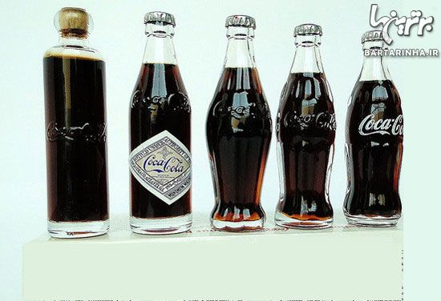
1919 تا 1940کوکاکولا وارد 53 کشور دنیا شد
وکاکولا در بسته های شش تایی فروخته می شد. این طراحی باعث شده بود تا خریداران از این نوشابه در هر جایی که دوست دارند، لذت ببرند.
میراث «وودراف»
شاید هیچ کس به اندازه «روبرت وودراف» شیفته کوکاکولا نشده بود. در سال 1923 میلادی، چهار سال پس از اینکه پدرش – ارنست – کارخانه را از آسا کندلر خریداری کرد، وودراف مدیر کارخانه شد. همان طور که کندلر، کوکاکولا را در کشورهای ایالت متحده به همگان معرفی کرد، وودراف نیز آن را به دیگر کشورهای دنیا معرفی و عرضه کرد. وودراف حدود 60 سال مدیر و سرپرست کارخانجات کوکاکولا بود. وودراف در سال 1928 میلادی، کوکاکولا را به بازی های المپیک برد و در بسته های شش تایی به مشتری ها عرضه می شد. همین امر باعث شناخه شدن این نوشابه در سراسر دنیا شد. این فکر وودراف بسیار هوشمندانه بود و کوکاکولا را تا جایی پیش برد که وارد زندگی روزانه مردم شد

Slide 12
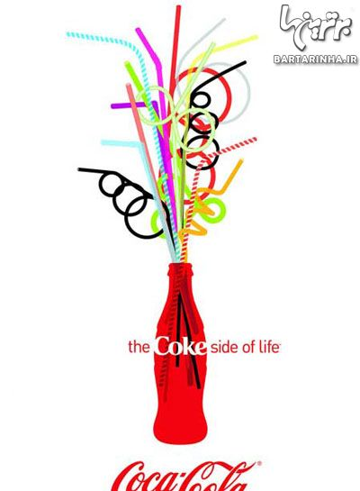
1941 تا 1959کوکاکولا وارد 120 کشور دنیا شد
در این دوره، اسپرایت تولید و عرضه و واژه مخفف Coke برای کوکاکولا انتخاب شد.
جنگ و میراث باقی مانده از آن
در سال 1941 میلادی، آمریکا وارد جنگ جهانی دوم شد. هزاران زن و مرد به جبهه های جنگ فرستاده شدند و دولت و کوکاکولا از آنها حمایت می کردند. وودراف اعلام کرده بود هر مردی با یونیفورم نظامی می توان هر بطری کوک را با قیمت 5 سنت خریداری کند. در سال 1943 میلادی، ژنرال دیوایت دی آیزنهاور ، تلگرامی برای کمپانی کوکاکولا فرستاد و ارسال مصالح برای 10 کارخانه نوشابه سازی را درخواست کرد. در طول جنگ، مردم از طعم و مزه این نوشابه لذت می برند.
استراتژی فرصت گرایانه

Slide 13
1960 تا 1981کوکاکولا در 163 کشور دنیا فروخته می شد
در دهه 70 میلادی، کوکاکولا تبلیغات هیجان انگیزی داشت
دنیایی از مشتری ها
پس از 70 سال موفقیت، کوکاکولا تصمیم گرفت تا طعم نوشیدنی های خود را بیشتر کند. فانتا، نخستین بار در دهه 1940 میلادی تولید و در دهه 1950 میلادی معرفی شد. اسپرایت، در سال 1961 میلادی، در سال 1963 در سال 1966 میلادی پا به عرصه وجود گذاشتند. در سال 1960 میلادی، کوکاکولا کمپانی را خریداری کرد و خط تولید نوشیدنی های خود را توسعه داد.
هر سال کوکاکولا مشتری های بیشتری از سراسر دنیا پیدا می کرد و به تدریج وارد کشورهای دورتر همچون پاراگوئه، ماکائو، ترکیه و ... شد.کوکاکولا همیشه تبلیغات هیجان انگیز و جالبی داشت. به طور مثال، دوستانی را نشان می داد که با کوک لحظه های شادی را با هم سپری می کنند. یا مثلا در تبلیغات سال 1971 میلادی، نشان داد گروهی از مردم از سراسر جهان در تپه ای در ایتالیا دور هم جمع شده اند و آهنگی با مضمون: «من دوست دارم کوکا بخرم» برای دنیا سر داده اند.
در سال 1978 میلادی، کوکاکولا نخستین شرکت تولید نوشیدنی بود که وارد جمهوری چین شد.

Slide 14
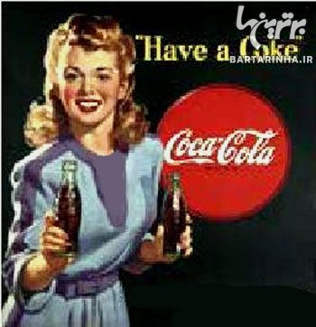
1982 تا 1989کوکاکولا در 165 کشور دنیا فروخته می شد.
در سال 1985 میلادی، کوکاکولا نخستین نوشیدنی بود که به فضا راه پیدا کرد.
کوکا جدید و رژیمی در دهه 1980 میلادی، تب لاغر شدن میان مردم زیاد شد و بسیاری از آنها از نوشیدن کوکاکولا دست برداشته بوند. در سال 1981 میلادی، «روبرتو سی گویزیتا» مدیر عامل این کمپانی شد و سیاست های جدیدی وارد این شرکت کرد. از جمله باید به ساخت و توسعه شرکت سرمایه گذاری کوکاکولا، تولید نوشابه های رژیمی و توسعه برند تجاری کوکاکولا اشاره کرد. همین سیاست باعث شد تا در آن زمان کوکاکولا به عنوان کم کالری ترین نوشیدنی دنیا شناخته شود.
استراتژی تحاجمی

Slide 15
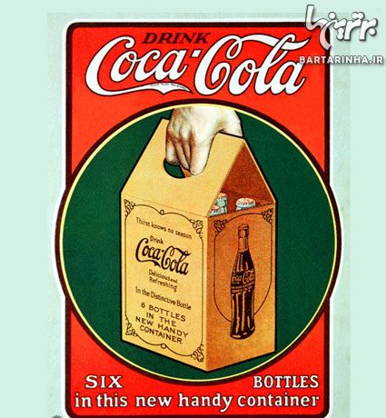
1990 تا 1999کوکاکولا در این دوره در 200 کشور دنیا حضور داشت
استراتژی فرصت گرایانه
کوکاکولا ارتباط خود با رویدادهای مهم ورزشی همچون فیفا و المپیک را هرگز کم نکرد.
بازار و برندهای جدید دهه 1990 میلادی زمان رشد و توسعه کمپانی کوکاکولا بود. ارتباط تنگاتنگ این کمپانی با ورزش در حوزه های مختلف در طول ده ها سال گذشته باعث برتری او شده بود. کوکاکولا در جام جهانی فوتبال، المپیک، جام جهانی راگبی و مسابقات جهانی بسکتبال حضور دایمی داشت. در سال 1993، آگهی تبلیغاتی مشهور «همیشه کوکاکولا» همه جا دیده می شد و خرس قطبی زیبا و دوست داشتنی کوکاکولا در آن سال متولد شد خط تولیدهای جدیدی به این کمپانی اضافه شدند که از میان آنها می توان به نوشیدنی های ورزشی، نوشیدنی میوه ای کودکان اشاره کرد. این پیشرفت تا حدی بود که در سال 1997 میلادی، کوکاکولا روزانه یک میلیارد بطری در روز می فروخت.
.

Slide 16
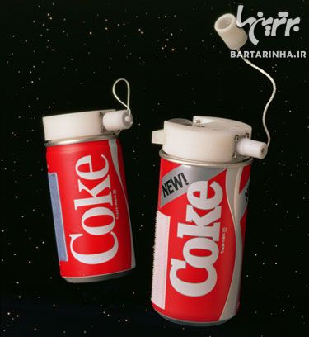
2000 تا کنون کوکاکولا در بیش از 200 کشور دنیا حضور دارد
استراتژی فذصت گرایانه
کوکاکولا همچنان در همه جهان تبلیغات می کند.
کوکاکولا در عصر حاضردر سال 1886 میلادی، کوکاکولا در یک داروسازی کوچک متولد شد. اکنون پس از دو قرن، همچنان بزرگ ترین کمپانی تولید کننده نوشیدنی های خوش طعم در سراسر دنیا است و بیش از 50 برند مختلف از آن منشعب شده اند. در همه جای دنیا این نوشیدنی حضور دارد و در کشورهای مختلف با نام های متفاوت عرضه می شود. کوکاکولا، به فرهنگ های مختلف مردم در سراسر دنیا توجه بسیاری دارد و نوشیدنی های خود را بر اساس علاقه و فرهنگ آنها عرضه می کند. به همین دلیل است که محصولات این شرکت همه اقشار جامعه در همه جای دنیا را جذب خود کرده اند. این شرکت پس از این همه سال شهرت و موفقیت هرگز از کیفیت محصولاتش کم نکرده است و شاید دلیل پایداری و موفقیت طولانی مدت او نیز همین است.

Slide 17
اساگریگز برای تبلیقات کوکا از همان اغازهم ارز خود کالا پول صرف کرد و شعار هایی برای محصول خود نظر میگرفت و تلیغات موفق یکی از دلایل اصلی موفقیت این کمپانی است
برای معروفیت کوکاکولا از اصول موفقیت یک کارافرین استفاده کرد و اصول اقتصادی و برنامه ریزی و تصمیم گیری خلاقیت و جذب سرمایه و افزایش محصول را درنظر گرفت و وظیفه خود را ب عنوان مدیریت بخوبی ایفاکرد مدیریت موفق او باعث موفقعیت کوکا شد او بابرنامه ریزی و طراحی راه های موثر برای اینده و حرکت در مسیر هدف کمپانی را رهبری و کنترل می کرد تا به هدف و موفقیت برسد او ب عنوان یک مدیر شناخت تهدیدات رقیبان و روشهای مقابله با ان را شناسی کرد و دنبال درک نیاز ها و خواسته ی مشتریان بود و از فرصت ها بخوبی استفاده کرد گریگز برای تبلیغات از خلاقیت افراد مورد علاقه مردم و شناخته شده برای تبلیغات استفاده کرد و عکس بازیگرمردمی را همراه کوکاکولا برای تبلیغ به مردم وارد بازار کرد مردم بخاطر بازیگر مورد علاقه شان این نوشیدنی را امتحان کنن و اساگریگز عکس کوکارا در شهر بر روی وسایل مختلفی مانند لیوان تقویم ساعت و... قرارداد زیرا کوکا همه جا حضور داشته باشد و مردم بیشتر با کوکا اشناشوند و انرا امتحان کنند این کمپانی با استفاده از استراتژی تقلیدی و تقلید از کمپانی های دیگرنوشابه های خود را داخل بطری های زیبا ریخت و انرا با قیمت پایینتر فروختند تا بیشتر از ان استقبال شود و ان را ب کشور های دیگر ارسال کرد و نام کوکا را بزرگتر و معروف تر نشان دهد اساگریگز برای تبلیغ کوکا از موقیعت هاو فرصت ها بخوبی استفاده می کرد و در جنگ جهانی دوم امریکا زنان و مردان این جنگ حمایت میکرد کوکا از استراتژی فرصت گرایانه استفاده کرد و ب دنبال افزایش محصول براساس خواسته ها مردم و نیازهای بازار هستند که بتوانند فرقی خلق کنند کوکا ب دنبال تبلیغات و نام بزرگتر از کمپانی های دیگر بود و ب دنبال کالای جدید وارد بازار کند کوکا از استراتژی تحاجمی استفاده کرد و قبل از رقبا نوشیدنی جدیدی وارد بازار رقابت کرد کوکا از فرصت ها استفاده میکرد برای تبلیغات خود و در بازی های ورزشی هم حضور داشت و این کمپانی از استراتژی فرصت گرایانه بخوبی و استفاده میکرد تبلیغ های خلاق و برانامه ریزی شده کوکا این کمپانی را یک برند بزرگ در نوشیدنی ها کرده است

Slide 18
سپاسگزارم از توجه شما
پایان

